Slide 1
Әдебиеттік оқу сабағы
2 “Ә” сыныбы
Тақырыбы:
«Жолбарыс пен түлкі»
(ертегі)

Slide 2
Психологиялық
дайындық

Slide 3
Жарқырап күн де ашылды, Айналаға нұр шашылды. Қайырлы күн!
Біз көңілді баламыз, Қайырлы күн!
Сәлемдесіп аламыз. Мақсатымыз - білім алу, Міндетіміз - еңбектену

Slide 4
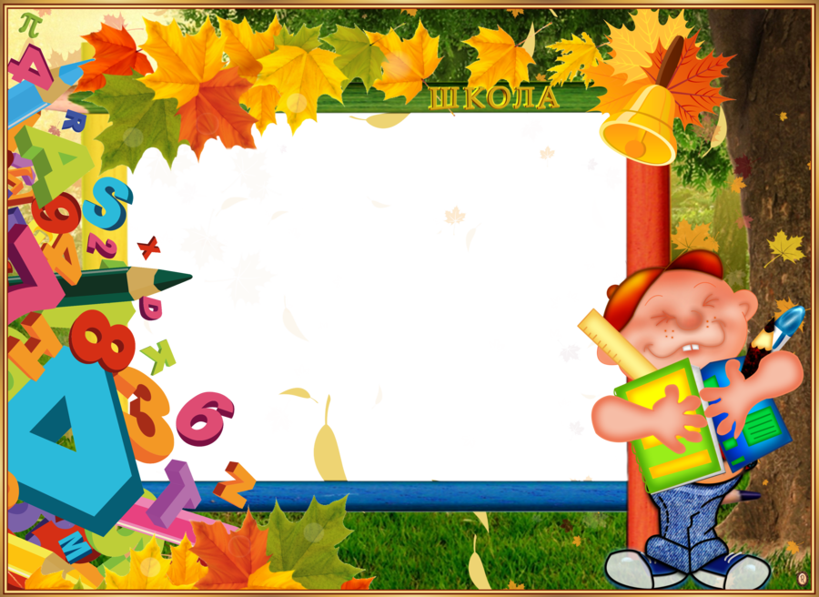
Біз білімді баламыз, Күнде бестік аламыз. Жалқаулықты тастаймыз, Жаңа сабақ бастаймыз.

Slide 5
Үйге берілген тапсырманы тексеру
Оқулық 22-23 бет.Жұмыстың жылуы
өлеңін түсініп,мәнерлеп
оқып келу

Slide 6
Сабақтың мақсаты:
1.Ертегідегі ойды түсіне білуге және ертегіні шебер мазмұндау дәрежесінің артуына жағдай жасау,қазіргі өмірмен байланыс жасау. 2. Оқушы қиялының дамуына, көркем әдеби сөйлеу шеберлігінің дамуына ықпал ету. 3. Адам бойында жақсы қасиеттерді қалыптастыру.

Slide 7
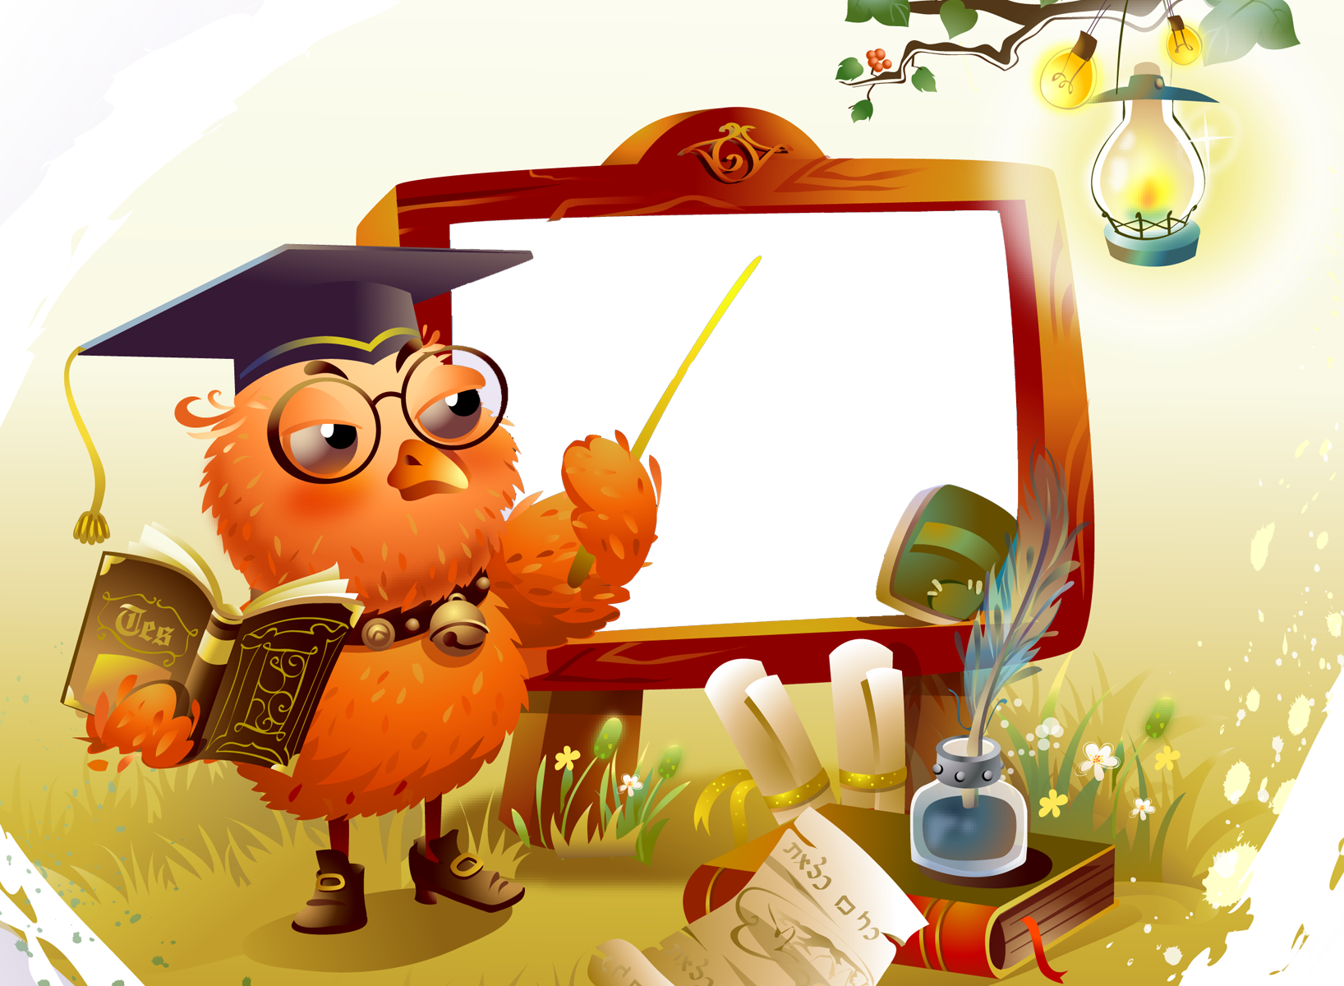
Сабақтың көрнекілігі: слайд, аңдардың суреттері ,музыка.
Сабақтың әдіс-тәсілдері: сұрақ-жауап,топпен жұмыс,рөлге бөліп ,мәнерлеп оқу,диалог құрау.

Slide 8
Сабақтың барысы:
Ұйымдастыру кезеңі.
Топқа бөлу: түрлі түсті қағаздар арқылы

Slide 9
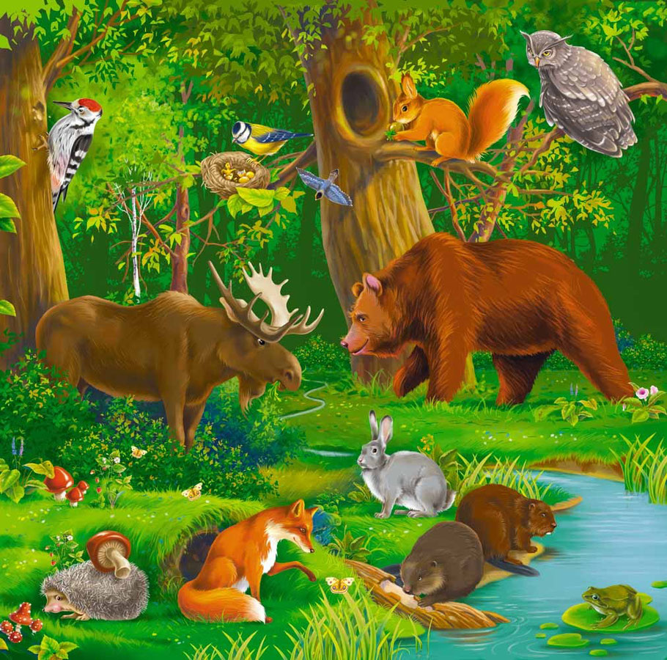
ОРМАН ІШІНЕ САЯХАТ

Slide 12
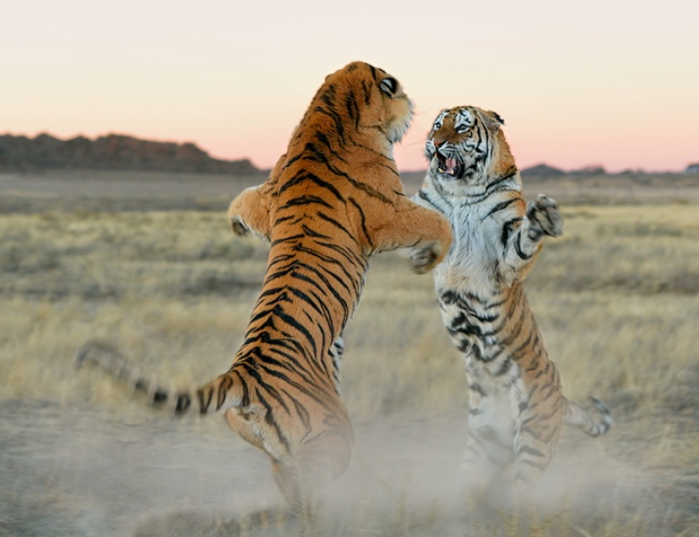

Slide 13
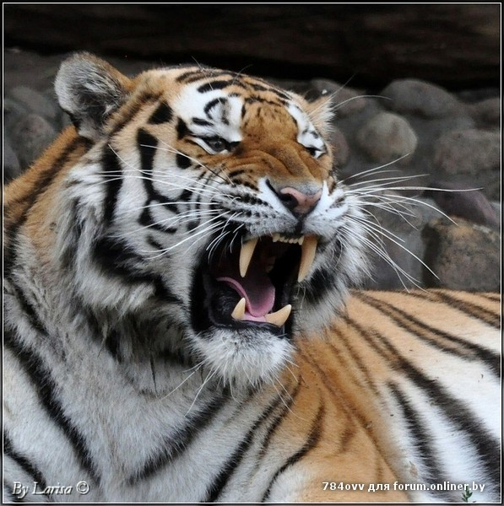

Slide 17
1-тапсырма.
-Балалар тапсырма жазылған қағазды алып, сондағы тапсырма бойынша жұмыс жасайсыңдар.
І топ Жолбарыс туралы мәлімет жинақтау.
ІІ топ Түлкі туралы мәлімет жинақтау.
ІІІ топ
Адам бойындағы қасиеттерді жинақтау

Slide 18
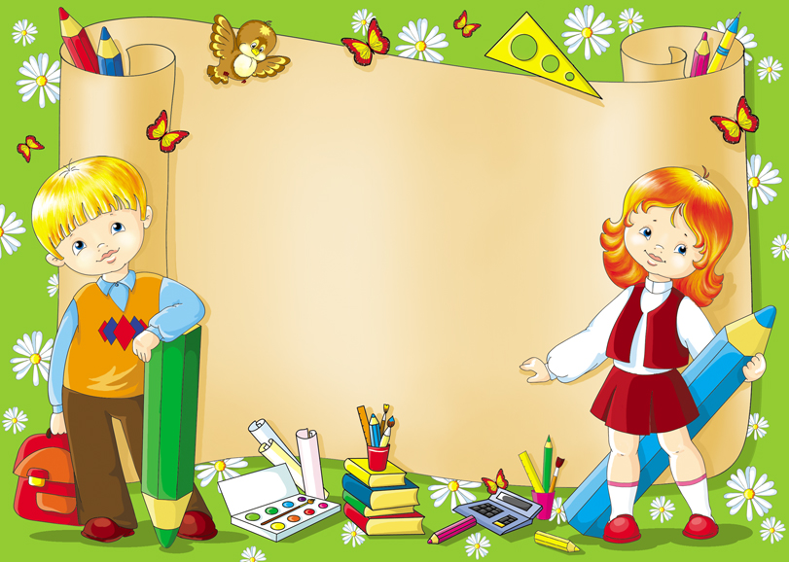
Мағынаны ашу
Жақсы, ендеше барлық топ дайын болса топтың тапсырмаларын тыңдайық?
Ендеше қалай ойлайсыңдар бүгінгі сабағымыз не туралы болмақ?
Ой шақыру
-- Дұрыс біз бүгін Асқар Лекеровтың желісімен аударылған «Жолбарыс пен түлкі» ертегісімен танысамыз.

Slide 20
Оқулықпен жұмыс
оқулығымыздың
24-25 ,дәптеріміздің12 бетін ашайық

Slide 22
2- тапсырма.
«Ақылыңа ақыл қос»
Ауырып ем іздегенше,
Ауырмайтын жол ізде
Нақыл сөзінің мағынасын әрқайсысын өз түсініктерің бойынша айтып көріңдерші.
-Оқушылар жауабын тыңдап, ойларын толықтырып дәптерлеріне жазғызу.

Slide 23
3-тапсырма.
Балалар келесі тапсырманы да мұқият тыңдап алыңдар. Оқушыларға ергегіні оқып беру,Әр топ ертегіні рөлге бөліп,мәнерлеп оқисыңдар.
Келесі топ: суретке қарап жолбарыс пен түлкі арасында диалог құрайсыңдар, ал келесі топ оқушыларым сендер осы оқиғаны ортаға шығып сахналап көрсетесіңдер. Тапсырма түсінікті болса бастаймыз……

Slide 24
ОЙЫН сабақты пысықтау ҚАЗАҚША? РУССКИЙ ? ENGLISH ?

Slide 25
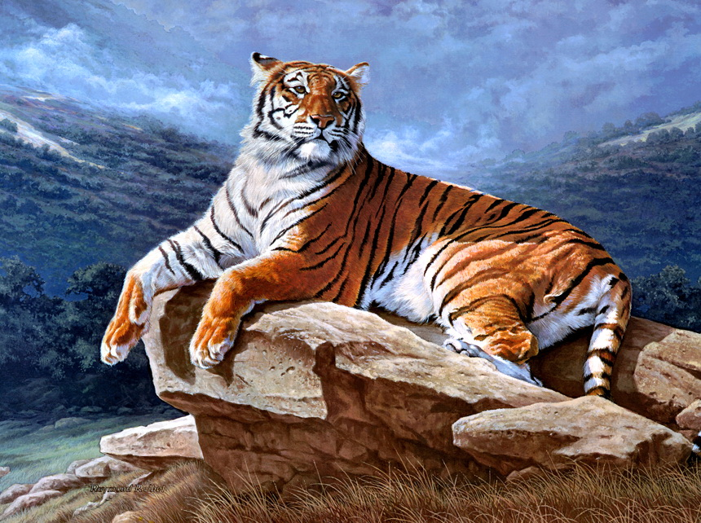
ЖОЛБАРЫС тигр tiger

Slide 26
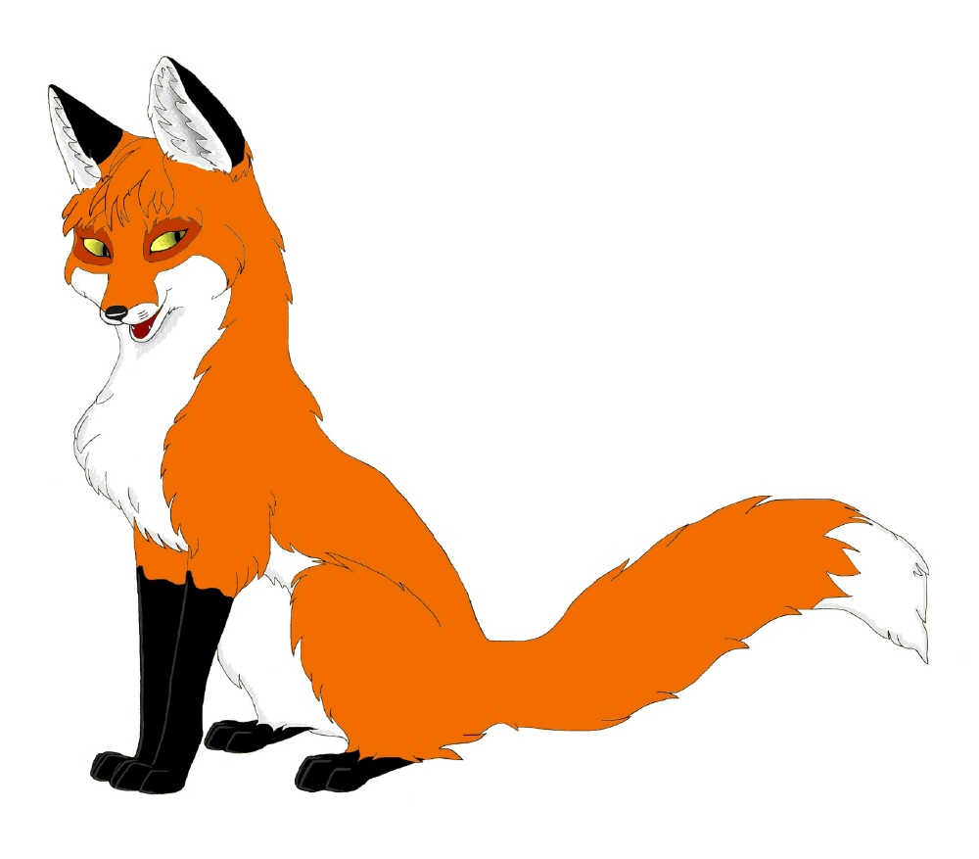
ТҮЛКІ ЛИСА FOX

Slide 27
Білім кілті әрдайым жандарыңыздан табылсын!

Slide 28
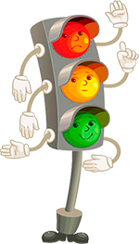
«Өз жетістігіңді баға»
Білдім, бірақ түсіндіре алмаймын
Білдім, және білгім келеді
Көп нәрсе білдім, түсіндіре аламын

Slide 29
ЖАРАЙСЫҢДАР!

